Slide 1
Introduction à Adobe xD
Maquetter, animer, prototyper, collaborer... Vous pouvez tout faire dans un seul et même outil d’UI/UX design.

Slide 2

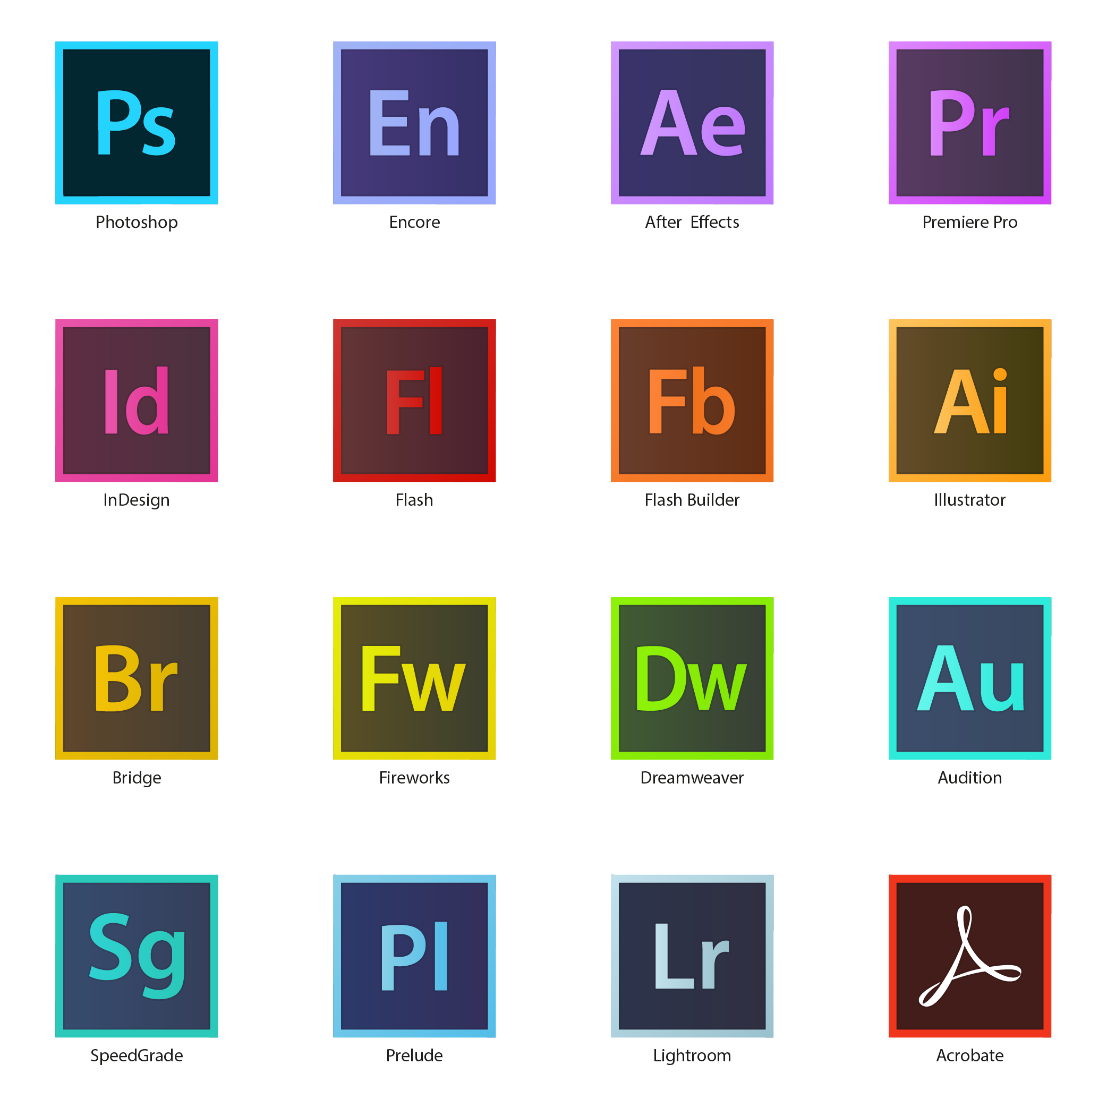
La suite Adobe
C’est une entreprise informatique éditant des logiciels graphiques et des logiciels de montage vidéo. Qui a été fondé en décembre 1982 par John Warnock et Charles Geschke en Californie

Slide 3
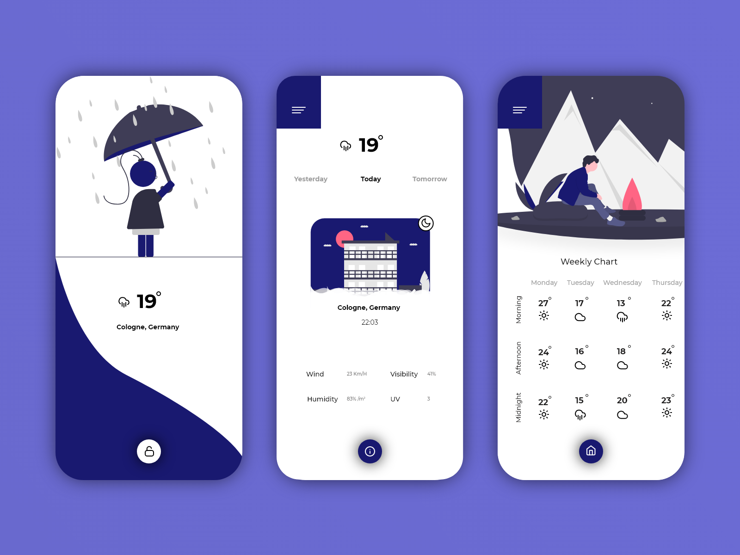
Adobe XD
Adobe XD = Experiance Design CC.
Adobe XD est un outil vectoriel permettant le design et le prototypage d'expérience utilisateur pour le Web et les applications mobiles.
Maquette interactive sans une seule ligne de code avec une facilitée de prise en main.
https://www.adobe.com/be_fr/products/xd.html

Slide 4
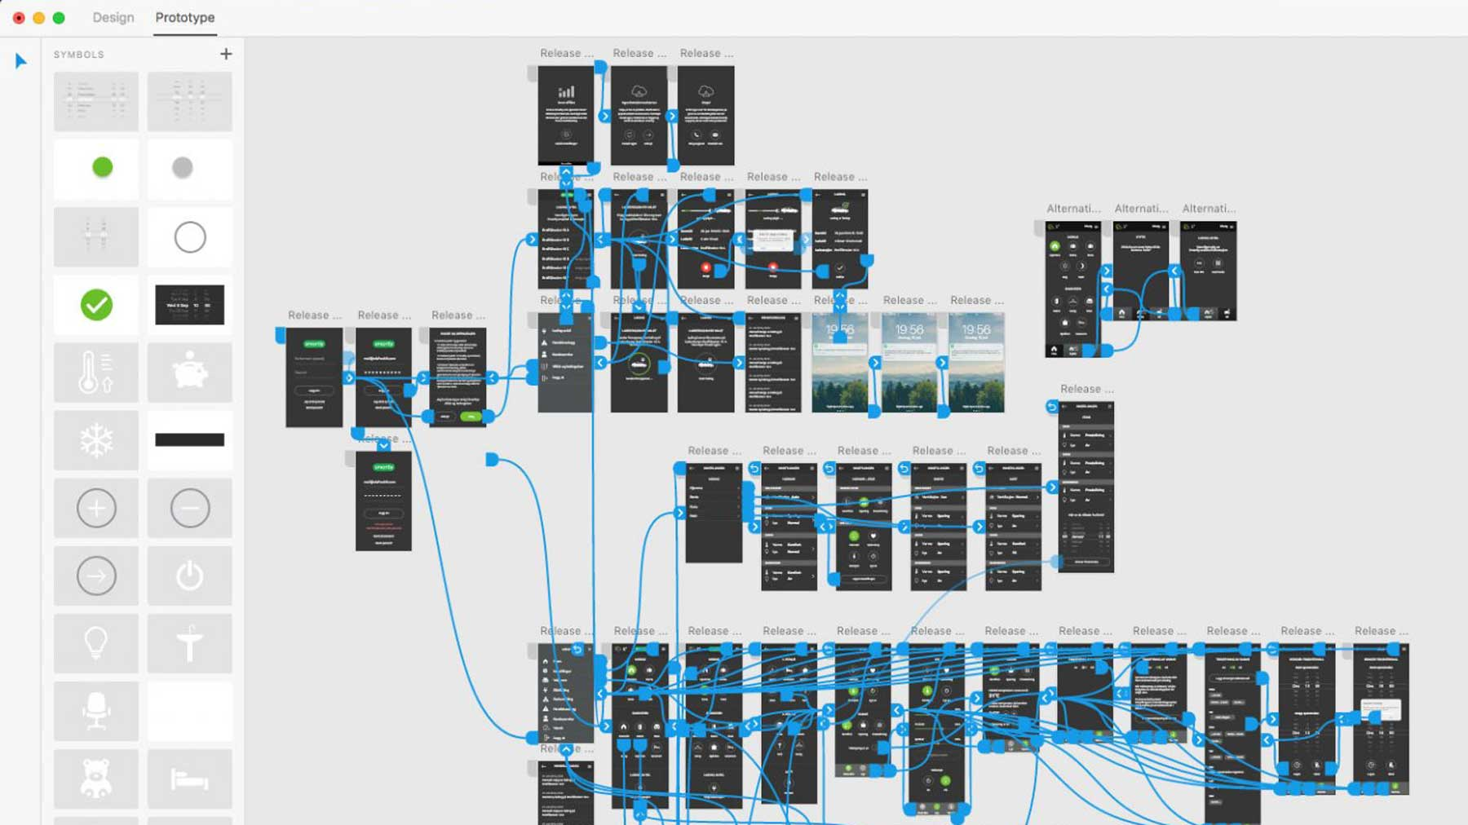
Les fonctionnalitées qui font de l’effet
Prototypage => interactivité
Grid
Effet de transparence
Kit outils et librairies
Partage de prototypage
Etc

Slide 5
Vidéo pour voir ce que s’est adobe XD :
https://www.youtube.com/watch?v=LRc7dSfVw_w
Tutorial Adobe XD en anglais sous titre français par adobe:
https://helpx.adobe.com/be_fr/xd/tutorials.html
https://www.youtube.com/watch?v=DordTD3nOiY
Réalisez la maquette d’une application mobile avec Adobe XD :
https://openclassrooms.com/fr/courses/3014016-realisez-la-maquette-d-une-application-mobile-avec-adobe-xd/4270406-comprenez-linteret-dadobe-xd
https://helpx.adobe.com/ch_fr/xd/help/whats-new/2018.html
https://blogs.adobe.com/creative/octobre-2019-nouvelle-version-adobe-xd/
User guide :
https://helpx.adobe.com/ch_fr/xd/user-guide.html
Design in live : https://www.adobe.com/be_en/products/xd/community.html

